Slide 1
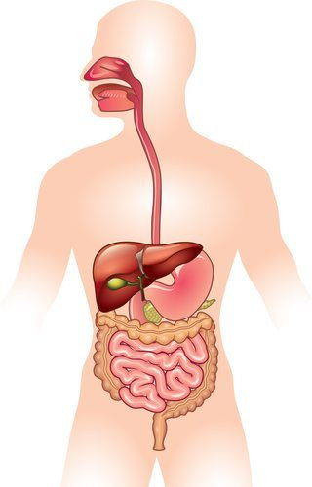
Het spijsverteringsstelsel
Lifestyle
Leerjaar 1 – Periode 2

Slide 2
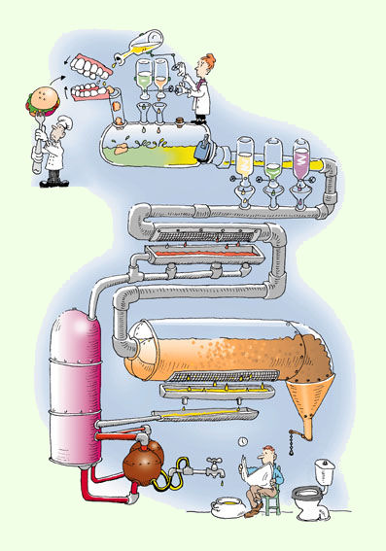
Lesdoelen
Je weet wat vertering is.
Je kunt de onderdelen van het verteringsstelsel benoemen
Je kent de functies in het maag- darmkanaal
Je weet welke spijsverteringssappen een rol spelen en waar de verschillende voedingsstoffen worden verteerd

Slide 3

Neem je klasgenoten mee in het spijsverteringskanaal.
3 groepjes
  Alle organen maag- darmkanaal en functie
  Spijsverteringsappen en waar
  Vertering van de verschillende voedingsstoffen (koolhydraten, eiwitten, vetten) mond tot en met ontlasting
15 minuten om het voor te bereiden
Maximaal 10 minuten voor de klas

Slide 4
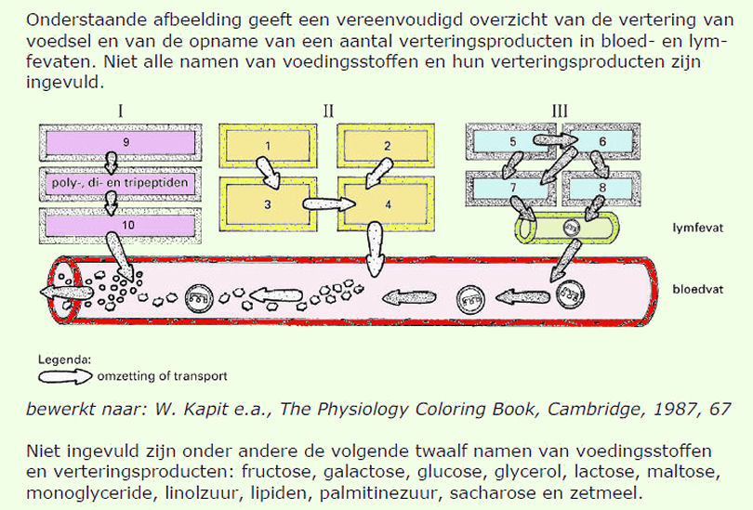
Vertering
“Het omzetten van voedingsstoffen die niet door de darmwand heen in het bloed kunnen worden opgenomen, in verteringsproducten die wel kunnen worden opgenomen in het bloed.”

Slide 5
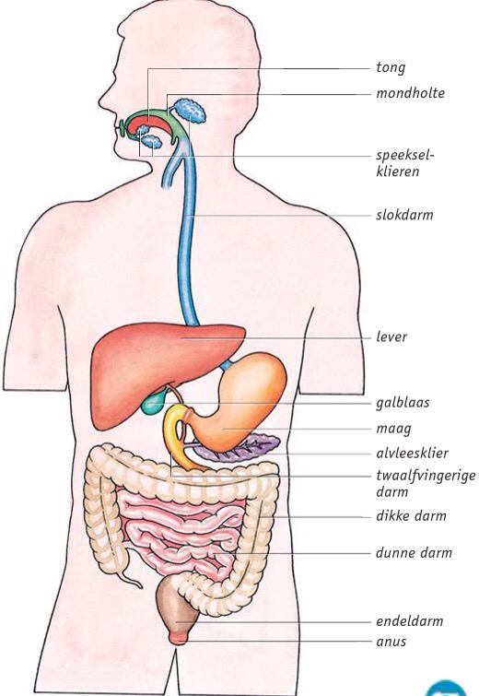
Het maag-darm kanaal
Het maagdarm kanaal is een holte die door het lichaam loopt, van mond tot anus. Het bestaat uit:
  mond
  mondholte
  keelholte
  slokdarm
  maag
  dunne darm (met 12-vingerige darm)
  blinde darm
  dikke darm
  endeldarm
  anus

Slide 6
Functies van het maag-darm kanaal
Mechanisch verkleinen van voedsel (kauwen/kneden)
Het enzymatisch (enzymen) of fermentief (bacteriën) afbreken van de voedingsstoffen tot hun bouwstenen (vertering)
Transport van de voedselbrij door het spijsverteringskanaal (slikken en peristaltiek)
Overdracht van de voedingsstoffen aan het bloed (resorptie)
Het afscheiden van het onverteerde restant (faeces)

Slide 7
Opname van voedingsstoffen
  Grote voedingsmiddelen moeten verkleind worden om te kunnen worden opgenomen.
  Fysieke verkleining
  kauwen
  Vermalen
  inweken
  mengen door peristaltiek
  fijn persen
  Chemische verkleining
  maagzuur
  galsappen
  enzymen
Doel: Opname door de darmwand naar de bloedbaan

Slide 8
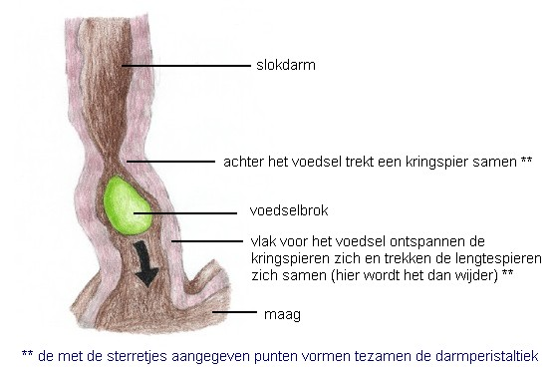
Peristaltische beweging
Animatie: klik op afbeelding

Slide 9
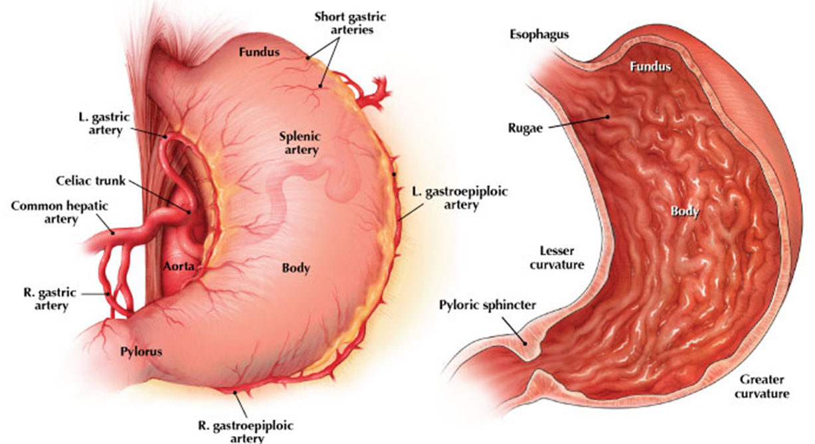
Maag
  Voedsel blijft gemiddeld 3 tot 4 uur in de maag voordat het naar de 12-vingerigedarm gaat
  Bij vet voedsel kan het 7 uur in de maag aanwezig blijven

Slide 10
Maag
  De maag heeft een gespierde wand die het voedsel kneed tot een brij.
  In de maag zit maagzuur, een hele zure substantie die helpt voedsel te verteren.
  Het maagzuur heeft verschillende functies;
  Het breekt voedseldeeltjes af tot kleinere deeltjes
  De zure omstandigheden zijn belangrijk voor het activeren van enzymen
  Door het zuur worden meegekomen bacteriën gedood en eiwitten afgebroken

Slide 11
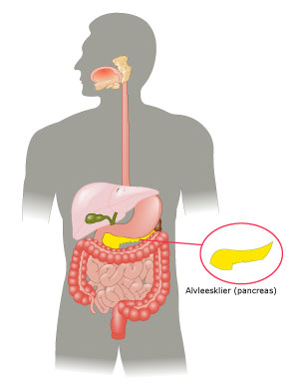
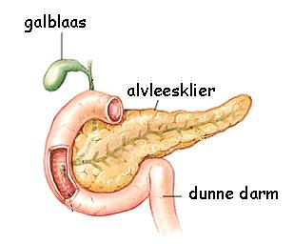
Alvleesklier
  De alvleesklier produceert verschillende spijsverteringsenzymen voor de afbraak van eiwitten vetten, suikers en grote hoeveelheden natrium-bicarbonaat om het maagzuur te neutraliseren

Slide 12
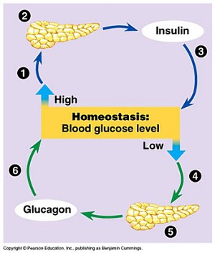
Alvleesklier
Hormonen: insuline en glucagon
Suikerspiegel hoog → insuline aanmaak
→ opname van suiker in het bloed
Suikerspiegel laag → glucagon aanmaak
→ vrijmaken van suiker in de spieren
Notes:
De hormonen insuline en glucagon spelen een essentiële rol bij de suikerstofwisseling in ons lichaam. Zij zorgen ervoor dat het bloedsuikergehalte in evenwicht blijft. De alvleesklier reageert op de hoeveelheid suiker in het bloed. Als het suikergehalte, bijvoorbeeld na een maaltijd, stijgt dan maakt de alvleesklier meer insuline aan. Insuline stimuleert de lever en de spieren in ons lichaam om meer suiker (glucose) uit het bloed op te nemen. De lever en de spieren slaan glucose vervolgens op in de vorm van glycogeen. De suikerspiegel raakt daardoor weer in evenwicht.
Als de suikerspiegel te laag is, produceert de alvleesklier glucagon. Glucagon zorgt ervoor dat het opgeslagen glycogeen in spiercellen en levercellen, weer omgezet wordt in glucose. Dit glucose zorgt voor een stijging van de bloedsuikerspiegel.

Slide 13
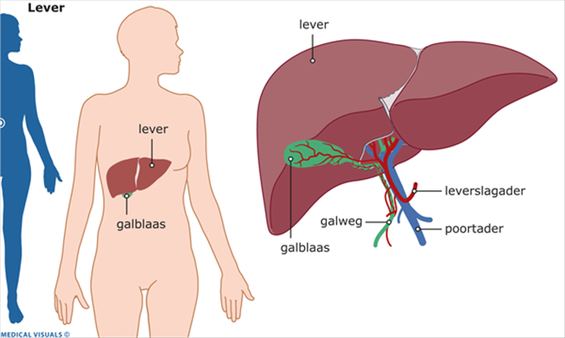
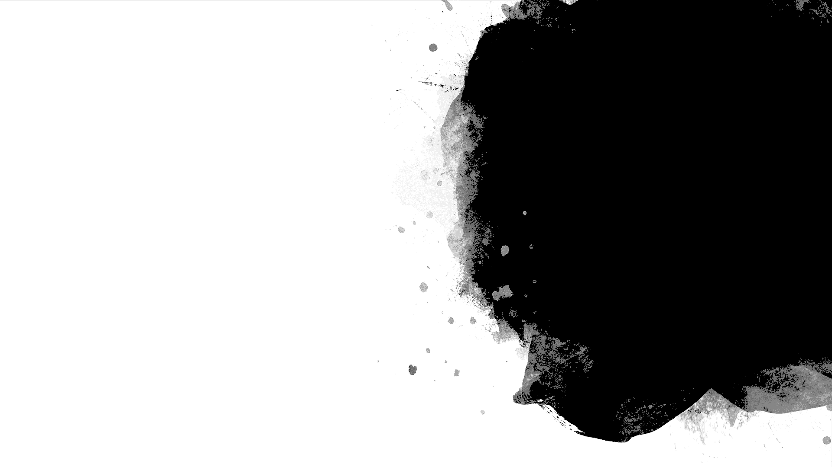
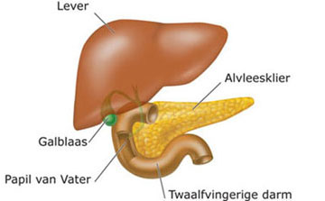
12-vingerige darm
  Voedsel uit de maag naar de 12-vingerige darm: voedsel mengt zich met gal en alvleessap
  Gal is in de lever geproduceerd
  De belangrijkste functie van gal is dat vetten worden afgebroken en verkleind zodat ze makkelijker verteerbaar zijn

Slide 14
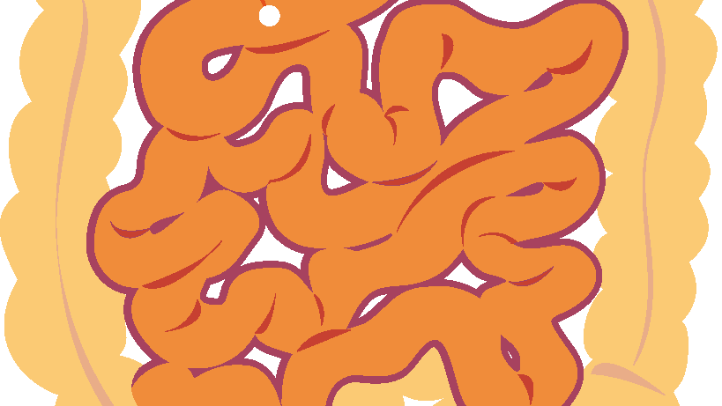
Dunne darm
  Het oppervlakte van de dunne darm is geplooid
De darmwand vertoont uitstulpingen, wat zorgt voor een groot oppervlak
Zo wordt de opname van voedingsstoffen in de bloedvaten van de darmwand bevorderd
150-200m²

Slide 15
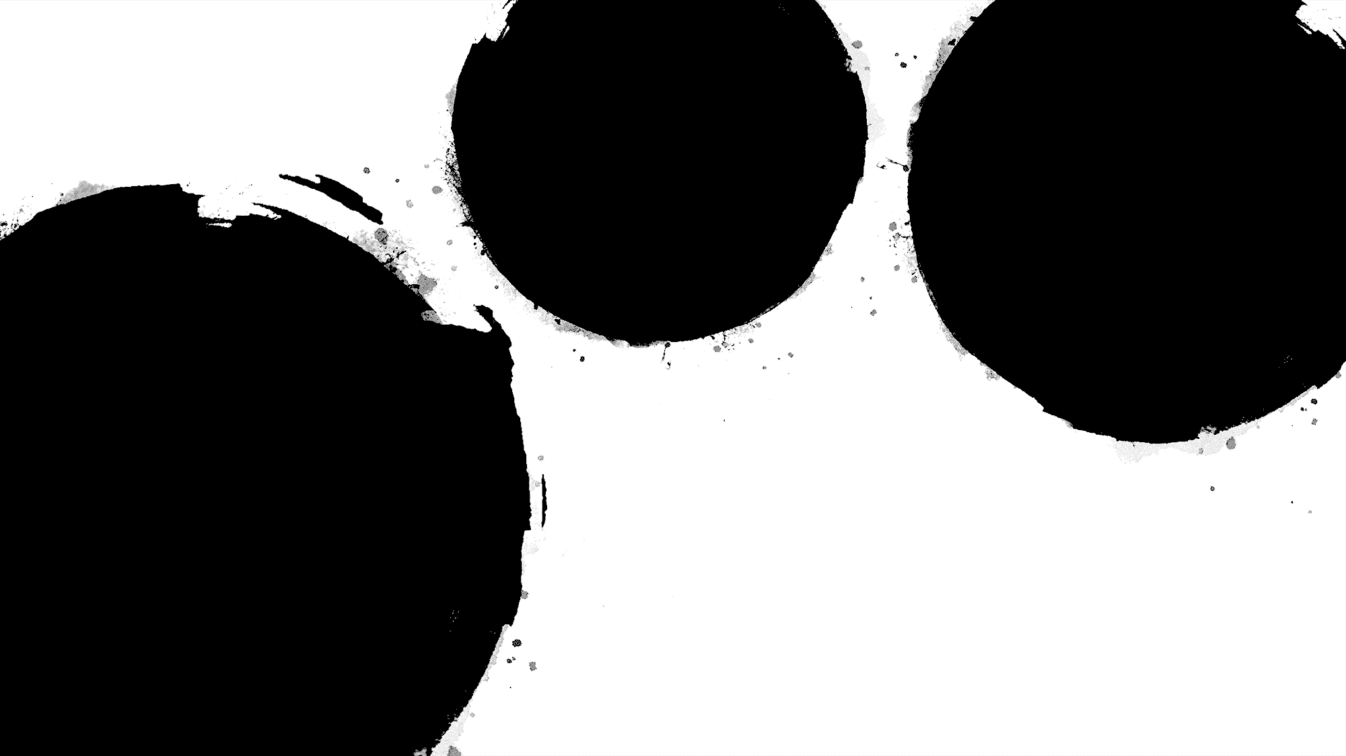
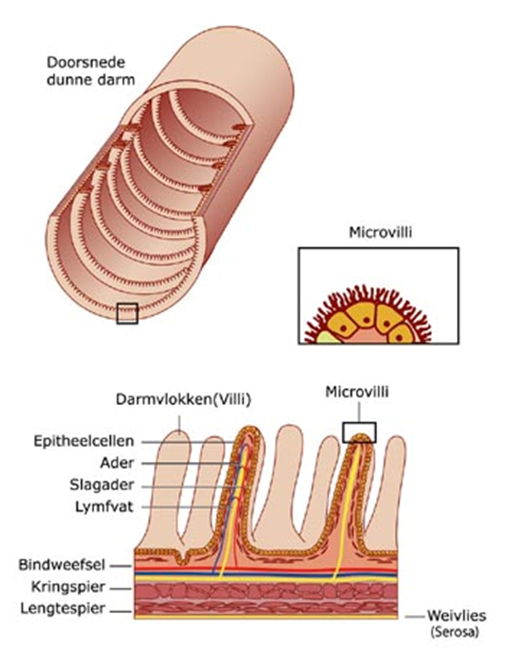
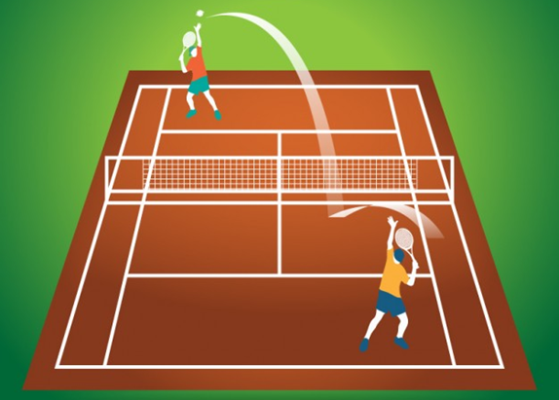
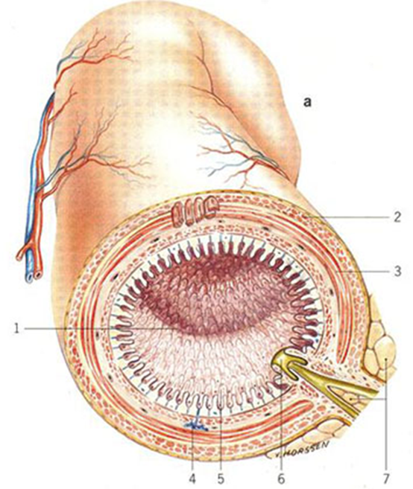
Dunne darm – doorsnede

Slide 16
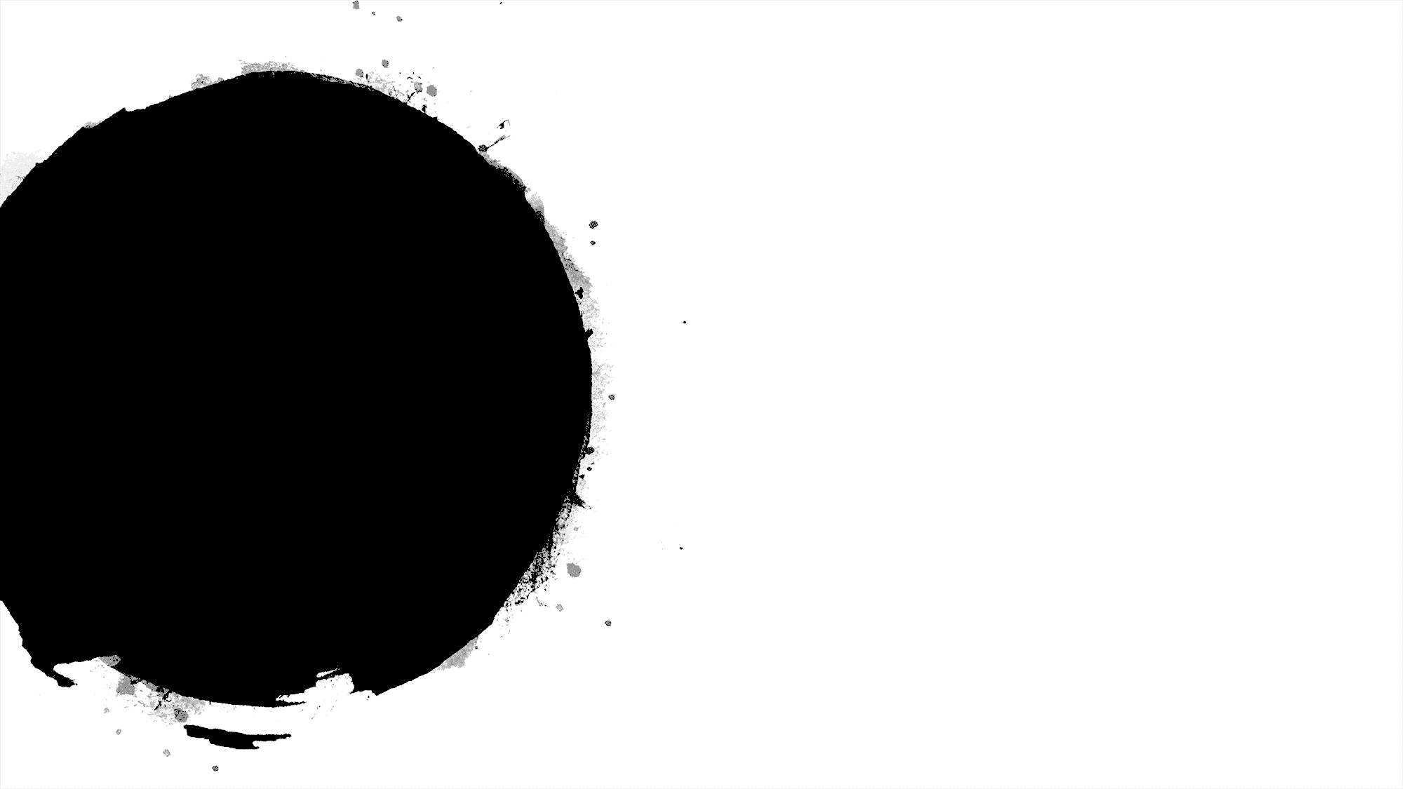
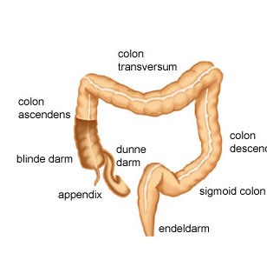
Blinde darm
Werd altijd gedacht geen functie te hebben
Nieuwe theorie: zorgt voor goede bacteriën
Appendix (wormvormig aanhangsel) wordt verwijderd bij ‘blinde darm’ ontsteking.

Slide 17
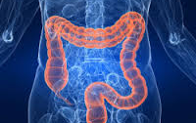
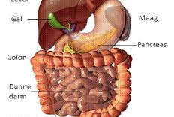
Dikke darm
Na de dunne darm komt de dikke darm
Wanneer het voedsel in de dikke darm aankomt zijn de meeste nutriënten eruit en is 90 % van het water opgenomen in het lichaam
In de dikke darm wordt het overgebleven water en de zouten uit het voedsel in het lichaam opgenomen

Slide 18
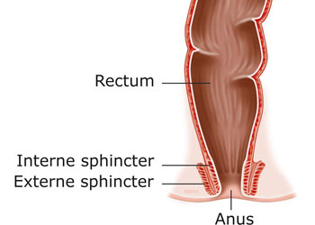
Endeldarm
Na de dikke darm komen we bij de endeldarm
Ook de endeldarm neemt nog stoffen op (medicijnen toedienen)
De endeldarm wordt afgesloten met de bekende kringspier, de anus
De ontlasting bestaat uit onverteerde voedselresten, water en zeer veel bacteriën

Slide 19
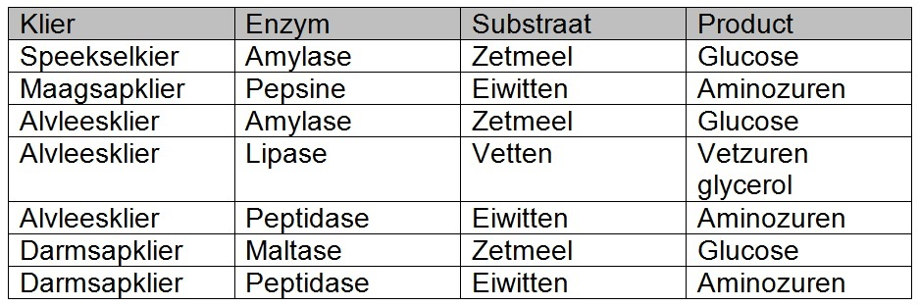
Spijsverteringssappen

